Slide 1
DEPARTAMENTO DE CIENCIAS ECONÓMICAS, ADMINISTRATIVAS Y DE COMERCIO
CARRERA DE INGENRÍA EN MERCADOTECNIA
TRABAJO DE TITULACIÓN, PREVIO A LA OBTENCIÓN DEL TÍTULO DE INGENIERO EN MERCADOTECNIA
AUTOR:
PAREDES SALTOS LUIS OMAR
“NIVEL DE SATISFACCIÓN DE LOS CLIENTES DE SERVICIOS PRESTADOS POR LOS CENTROS ACTIVOS DE PROPIEDAD DEL PUEBLO EN EL DISTRITO METROPOLITANO DE QUITO”
DIRECTOR: ING. BENAVIDES ESPINOSA, KARLA VIVIANA, MBA
SANGOLQUÍ, ENERO 2019
Notes:
© Copyright Showeet.com – Creative & Free PowerPoint Templates

Slide 2
ANÁLISIS DE LOS PROBLEMAS DE LOS CAPP
Instalaciones
Método
Falta de mantenimiento
Procesos no ágiles y lentos
Retrasos en la atención
Falta de limpieza
Espacio local insuficiente
Falta de supervisión
Problemas de calidad percibida por los usuarios
Bajo nivel formativo de los administradores
Trato humano deficiente
Inadecuado control de la temperatura
Áreas verdes descuidadas
Limitada capacidad de respuesta
Falta de control en ingreso de alimentos al establecimiento
Recurso humano
Medio

Slide 3
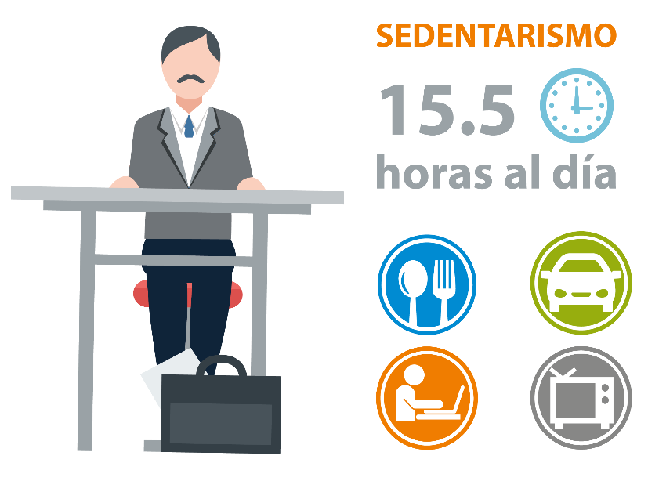
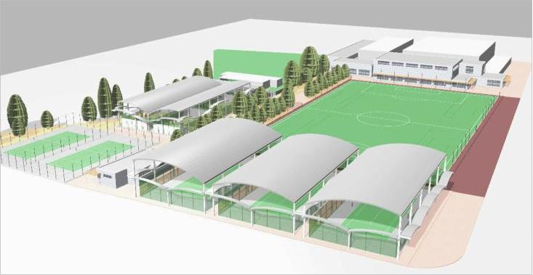
JUSTIFICACIÓN DEL TEMA
La llegada de nuevos inventos tecnológicos que buscan facilitar la vida de las personas, no permite a la humanidad percatarse que es cada vez más inmóvil
En Ecuador el tiempo promedio que una persona realiza ejercicio es inferior a 30 min a la semana. La OMS recomienda un tiempo promedio de actividad física de 150 min.
Banco Central del Ecuador, Petroecuador, Senatel, Superintendencia de Bancos, Corporación Financiera y Aduanera Ecuatoriana.
Operación
Reformas y modificaciones
INVERSIÓN DE MÁS DE 21 MILLONES POR PARTE DEL ESTADO

Slide 4
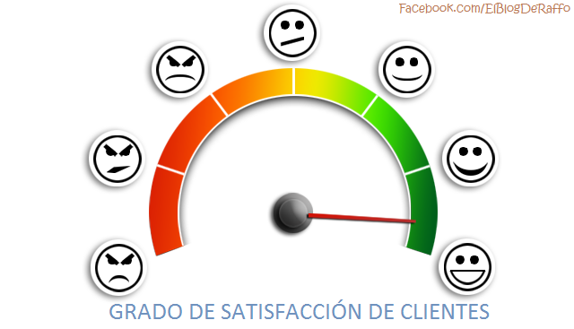
OBJETIVOS
Determinar el grado de satisfacción de los usuarios de Centros Activos Propiedad del Pueblo en el Distrito Metropolitano de Quito, a través de evaluar la percepción de la calidad de los servicios recreativos.
OBJETIVO GENERAL
Determinar el modelo de evaluación de satisfacción del cliente que mejor se ajuste a los servicios de centros deportivos a partir de la medición de la calidad percibida de los usuarios.
Definir las dimensiones de evaluación de la calidad percibida por los usuarios de servicios deportivos de los Centro Activos Propiedad del Pueblo.
Evaluar la calidad percibida de los usuarios de los Centros Activos Propiedad del Pueblo como fundamento para medir la satisfacción.
OBJETIVOS ESPECÍFICOS

Slide 5
MARCO TEÓRICO
Servicio
Los servicios son actividades reconocibles e intangibles que son el ente básico de un intercambio creado para ofrecer a los clientes satisfacción de deseos o necesidades (Stanton, Etzel, y Walker, 2007).
Características del servicio
Intangibilidad
Heterogeneidad
Producción y consumo paralelo
Caducidad
Satisfacción del cliente
La satisfacción del cliente es una “sensación de placer o de decepción que resulta de comparar la experiencia del producto (o los resultados esperados) con las expectativas de beneficios previas” (Kotler y Keller, 2006).

Slide 6
MARCO TEÓRICO
TEORÍAS DE SOPORTE
Teoría de desconfirmación de expectativas
Teoría de la equidad
Teoría de la atribución causal
Diferencia entre percepción y expectativas previas
Equilibrio entre la relación costo-beneficio y la experiencia de consumo
Causas de la diferencia entre percepción y expectativas

Slide 7
MODELOS DE SATISFACCIÓN DEL CLIENTE
Calidad del servicio
Satisfacción del consumidor
MODELO SERVPERF
Intención de compra
Dimensiones de la calidad del servicio:
Fiabilidad
Capacidad de respuesta
Confianza
Elementos tangibles
Seguridad
Servicio percibido
Calidad del servicio
Notes:
GAP5 = f (GAP1, GAP2, GAP3, GAP4) en donde:
•GAP 1: Diferencia que existe entre las expectativas y percepciones de la gestión de dichas expectativas.
•GAP 2: Diferencia entre la percepción de la gestión y las especificaciones de la calidad del servicio.
•GAP 3: Diferencia entre las especificaciones de calidad del servicio y el servicio actualmente entregado.
•GAP 4: Diferencia entre el servicio entregado y lo que se le comunica al cliente sobre los servicios.
•GAP 5: Diferencia entre el servicio entregado y el servicio percibido.

Slide 8
MARCO METODOLÓGICO
Enfoque de investigación mixto
Tipología de la investigación
Por su finalidad
Por las fuentes de información
Por las unidades de análisis
Por el control de variables
Por el alcance
Aplicada
Mixto
Mixto
No experimental
Correlacional

Slide 9
MARCO METODOLÓGICO-ENCUESTA
Encuesta
Herramienta “Cuestionario de Evaluación de la Calidad Percibida en Servicios Deportivos” (CECASDEP)
Validación de expertos
Validación de Alfa de Cronbach
Muestreo aleatorio simple

Slide 10
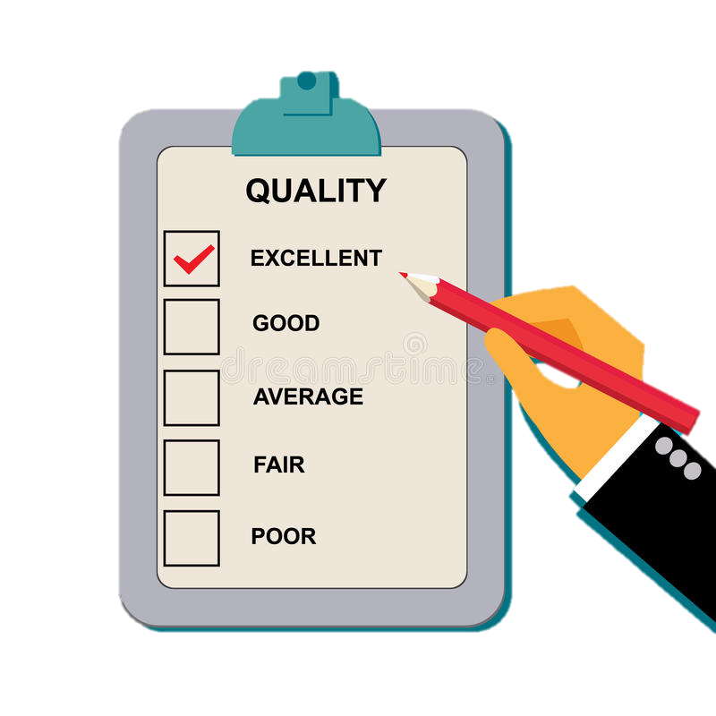
DIMENSIONES
-Instalaciones deportivas
-Espacios deportivos
-Vestidores
-Programa de actividades
-Atención al cliente
Satisfacción del cliente
Calidad percibida
A través del uso de la herramienta
SERVPERF Análisis de la percepción de la calidad del servicio.
CECASDEP Cuestionario de evaluación de la calidad percibida en servicios deportivos.
Percepción real del servicio

Slide 11
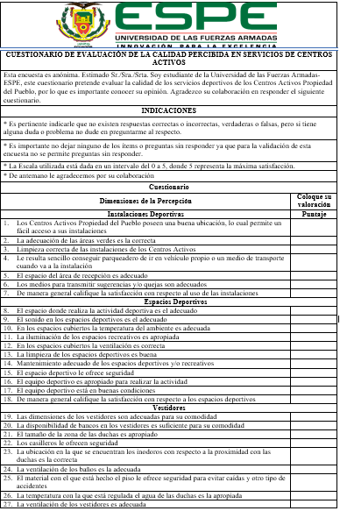
MARCO METODOLÓGICO-ENCUESTA
5 DIMENSIONES
Estadísticas de fiabilidad
Alfa de Cronbach | N de elementos
,810 | 57

Slide 12
MARCO METODOLÓGICO-MUESTRA
CENTRO ACTIVO | USUARIOS 2017 | PROMEDIO MENSUAL USUARIOS
CA1- MATRIZ | 111782 | 9315
CA2- IÑAQUITO | 3399 | 283
CA3- CUMBAYA | 7802 | 650
CA4- CUENCA | 59295 | 4941
CA5- USHIMANA | 68125 | 5677
CA9- PETROECUADOR | 21637 | 1803
TOTAL | 272040 | 22670
$$n= \frac{N∗Z^{2}∗p∗q}{\left.e^{2}∗\left(N−1\right)+(Z^{2}∗p∗q\right)}$$
$$n= \frac{212745∗{1,96}^{2}∗0,5∗0,5}{{0,05}^{2}∗\left(212745−1\right)+\left({1,96}^{2}∗0,5∗0,5\right)}$$
$$n= 383 encuestas$$
Fuente: Ministerio del Deporte

Slide 13
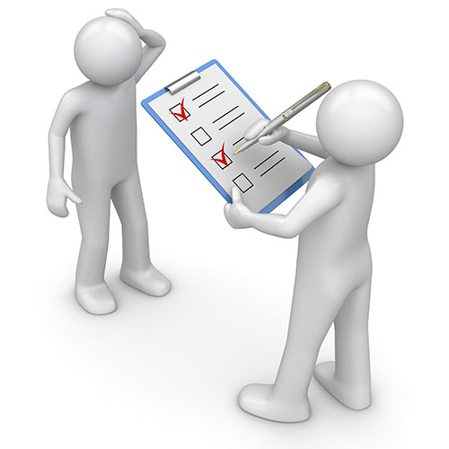
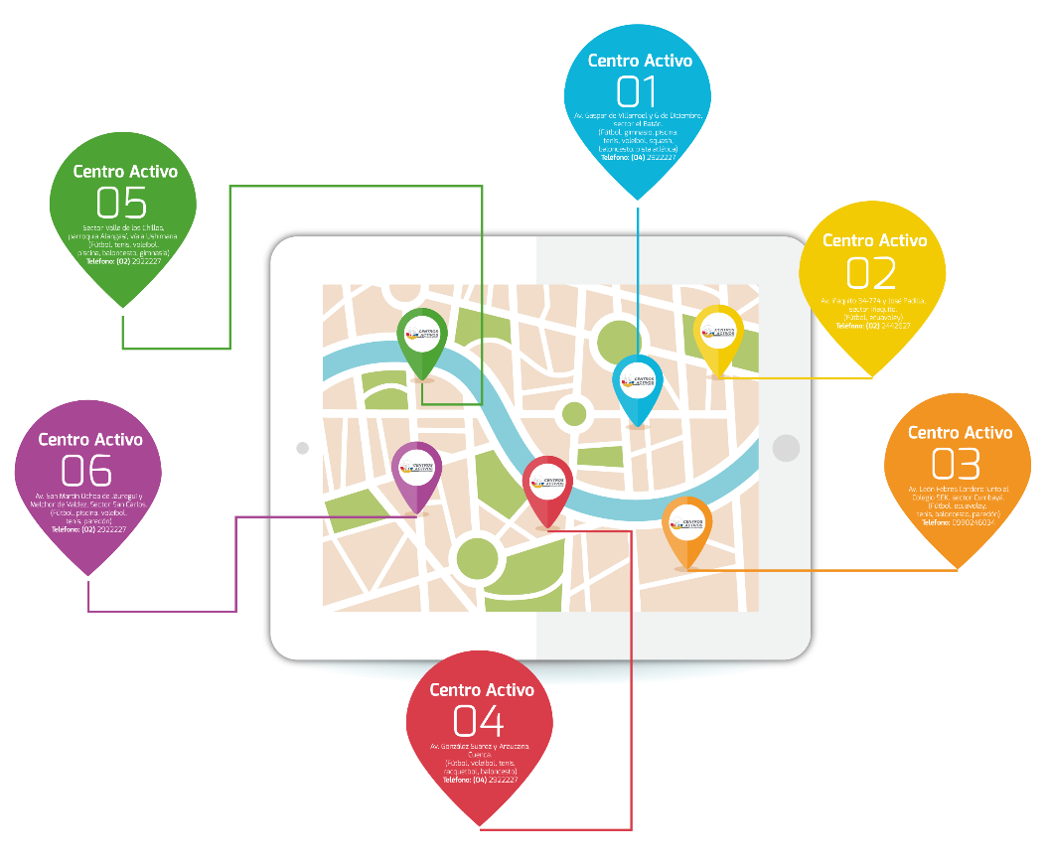
MARCO METODOLÓGICO-DISTRIBUCIÓN
CENTRO ACTIVO | USUARIOS | Porcentaje (%) | Distribución
CA1- MATRIZ | 111782 | 53% | 201
CA2- IÑAQUITO | 3399 | 2% | 6
CA3- CUMBAYA | 7802 | 4% | 14
CA5- USHIMANA | 68125 | 32% | 123
CA9- PETROECUADOR | 21637 | 10% | 39
TOTAL | 212745 | 100% | 383

Slide 14
MARCO METODOLÓGICO-HIPÓTESIS GENERAL
Satisfacción general
Dimensiones de la calidad de servicios deportivos | Instalaciones deportivas | 0,004
 | Espacios deportivos | 0,001
 | Vestidores | 0,003
 | Programa de actividades | 0,001
 | Atención al cliente | 0,041
H1: La calidad de los servicios deportivos ofertados por los CAPP influye en el nivel de satisfacción de sus usuarios.
H0: La calidad de los servicios deportivos ofertados por los CAPP no influye en el nivel de satisfacción de sus usuarios.
Se acepta H1 y se rechaza H0
La calidad de los servicios deportivos si influye en la satisfacción de los usuarios
Si el nivel de significancia es menor a 0,05 se rechaza H0 y se acepta H1.
Notes:
© Copyright Showeet.com – Free PowerPoint Templates

Slide 15
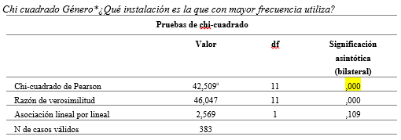
RESULTADOS-CHI CUADRADO
Hipótesis:
Ho: No hay relación entre las variables.
H1: Existe relación entre las variables.
p > 0,05 se acepta la hipótesis nula.
p < 0,05 se rechaza la hipótesis nula.
Notes:
© Copyright Showeet.com – Free PowerPoint Templates

Slide 16
RESULTADOS-ANOVA
Hipótesis:
Ho: No hay relación entre las variables.
H1: Existe relación entre las variables.
p > 0,05 se acepta la hipótesis nula.
p < 0,05 se rechaza la hipótesis nula.
Notes:
© Copyright Showeet.com – Free PowerPoint Templates

Slide 17
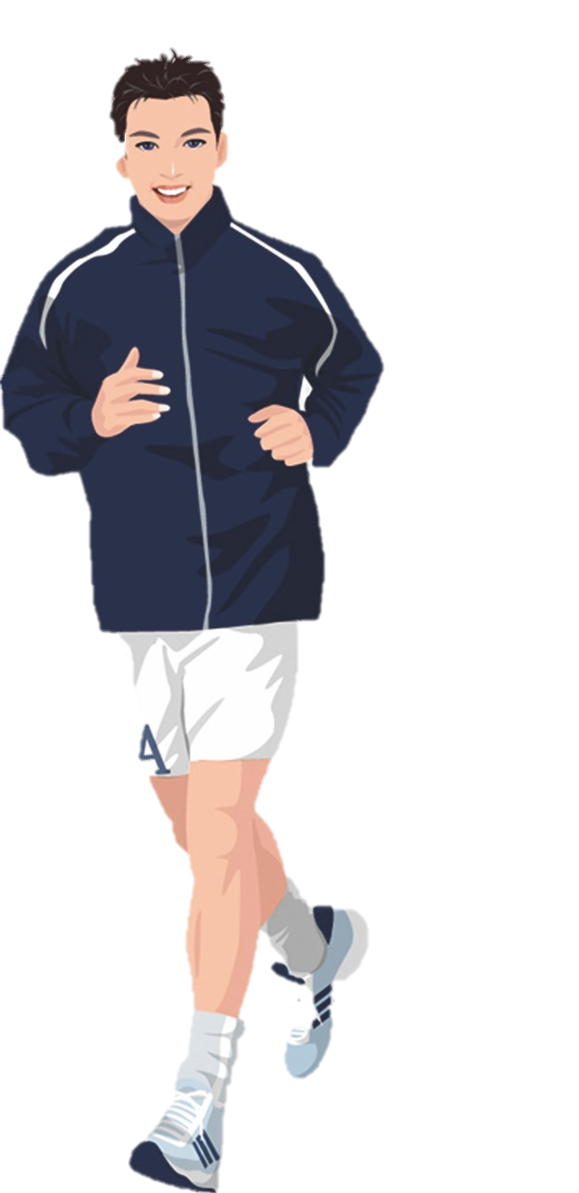
HALLAZGOS
Género: Masculino
Edad promedio: 22 años
Objetivo 1: Identificar las características de los usuarios de las instalaciones de Centros Activos en el DMQ.
Estado civil: Soltero
Nivel de estudios: Tercer nivel
Sector de residencia: Norte

Slide 18
HALLAZGOS
Instalaciones Deportivas
Media de satisfacción de 3,4.
Espacios Deportivos
Media de satisfacción de 3,89.
Vestidores
Media de satisfacción de 3,49.
Media de satisfacción de 3,79.
Programa de actividades
Media de satisfacción de 3,73.
Atención al cliente
OBJETIVO 3
Rango | <=1 | Mayor a 1 y <=2 | Mayor a 2 y <=3 | Mayor a 3 y <=4 | Mayor a 4 y <=5
Definición | Muy insatisfecho | Insatisfecho | Neutral | Satisfecho | Muy Satisfecho
Objetivo 2: Determinar el nivel de satisfacción en relación a los servicios que prestan los Centros Activos.
Media de satisfacción de los servicios deportivos de los CAPP es de 3,66.

Slide 19
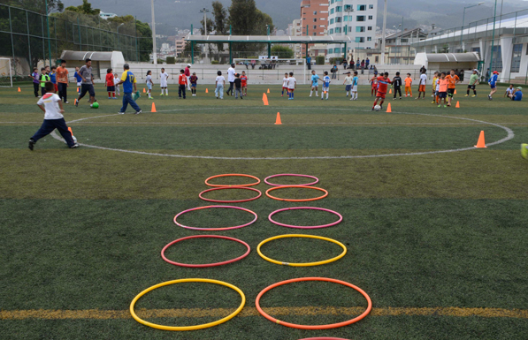
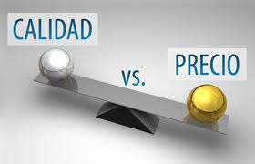
HALLAZGOS
3 veces por semana
Objetivo 4: Reconocer el perfil de asistencia de los usuarios a los Centros Activos en el DMQ.
Jornada matutina
Menos de un año
Promedio en un nivel de satisfacción de 3,8 con relación al precio de ingreso que actualmente estableció el Ministerio del deporte
Objetivo 5: Conocer el nivel de satisfacción del nuevo sistema de cobro y su precio por uso de instalación.

Slide 20
PROPUESTA DE MEJORA
Dimensiones | Proyecto | Pasos | Tiempo | Costo aproximado | Indicador
Instalaciones deportivas | Climatizar la piscina | Adecuación de la infraestructura | 3 semanas | $ 3.000,00 | Porcentaje de cumplimiento del proyecto/Meta
 |  | Instalar sistemas de calefacción | 1 semana | $ 4.000,00
 |  | Implementar bombas de calor | 1 semana | $ 8.000,00
Espacios deportivos | Dar mantenimiento a los espacios deportivos | Mantenimiento de las iluminarias | 1 semana | $ 2.000,00 | Porcentaje de cumplimiento del proyecto/Meta
 |  | Limpieza de los espacios verdes | 1 semana | $ 600,00
 |  | Mantenimiento de las canchas de Tennis | 3 semanas | $ 1.600,00
 |  | Cambio de tableros y redes de la cancha de Basketball | 1 semana | $ 900,00
Vestidores | Adecuar la zona de Vestidores | Cambiar el piso antideslizante | 2 semanas | $ 800,00 | Porcentaje de cumplimiento del proyecto/Meta
 |  | Mantenimiento de la zona de duchas | 1 semana | $ 1.200,00
 |  | Mantenimiento de la ventilación en los baños | 1 semana | $ 2.500,00
Programa de actividades | Actualizar el programa de actividades de los Centros Activos | Implementar clases de Bailoterapia | 2 semanas | $ 960,00 | Porcentaje de cumplimiento del proyecto/Meta
 |  | Implementar clases de gimnasia | 2 semanas | $ 700,00
 |  | Implementar clases de Taekwondo | 2 semanas | $ 1.000,00
Atención al cliente | Mejorar la atención del cliente y establecer un medio para evaluar su satisfacción | Capacitar al personal de recepción y empleados | 2 semanas | $ 800,00 | Porcentaje de cumplimiento del proyecto/Meta
 |  | Implementar un buzón de quejas/sugerencias | 1 semana | $ 200,00
 |  | Incorporar un método de evaluación continuo para medir la satisfacción de los usuarios nuevos y antiguos | 2 semanas | $ 300,00
 |  |  | TOTAL COSTOS | $ 28.560,00

Slide 21
CONCLUSIONES
El modelo que mejor se ajusta para la investigación es el SERVPERF, mismo que estima la satisfacción del usuario a través de la evaluación de la calidad del servicio, sin considerar las expectativas por ser estas subjetivas del individuo.
Al asociar las cinco dimensiones de percepción de la calidad del servicio se determinó que en promedio los usuarios se sienten satisfechos con los servicios de los centros activos al relacionar la escala de satisfacción del cliente con los niveles de percepción de la calidad.
Los resultados obtenidos permiten establecer una brecha entre el nivel de satisfacción obtenido y el nivel de máxima satisfacción, lo cual abre la posibilidad de generar acciones de mejora que abarquen a las cinco dimensiones y se llegue a un mayor nivel de satisfacción donde los principales responsables son sus autoridades competentes, el Ministerio del Deporte y sus empleados.
Se determinó que el uso de este modelo es aplicable en varios campos del sector de servicios, en los cuales se pueden obtener oportunidades de mejora con el fin de fidelizar al usuario otorgándole una mayor satisfacción con la calidad del servicio ofertado.

Slide 22
RECOMENDACIONES
Los CAPP requieren de un proceso de evaluación continua de la calidad del servicio que prestan a los usuarios, con la finalidad de captar oportunidades de mejora que se presentan con esta investigación, debido a que hay un margen de acciones correctivas determinadas por el análisis de las dimensiones de instalaciones deportivas y vestidores con la finalidad de mejorar la imagen de la institución y la satisfacción de sus clientes.
El Ministerio del deporte al ser el ente encargado de administrar estos centros debe comprometerse con entregar un servicio de calidad, al tener un correcto mantenimiento de las instalaciones y que todas estén hábiles para el uso cotidiano de los usuarios. Se pudo evidenciar que las iluminarias, la limpieza en los vestidores, la temperatura del agua en la piscina, así como el equipo de gimnasio son factores que se pueden mejorar y ayudarían a subir el nivel de satisfacción de los usuarios.
Ampliar el programa de actividades actual, al innovar en el servicio y ofreciendo mayores alternativas que con la información recabada en la investigación se pueden implementar a corto plazo para que los clientes que acuden de manera frecuente a estos centros puedan inscribirse en las nuevas actividades.

Slide 23
Gracias por su atención!
Notes:
© Copyright Showeet.com – Creative & Free PowerPoint Templates

